Slide 1
‘CT-Mnat’ Workshop 1
Opsamling på ”lektierne” og erfaringer fra coachingmøderne
Adam Etches, Line Have Musaeus, CCTD

Slide 2
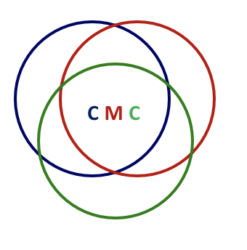
CMC modellen
Content: fagligt indhold
Modeling: repræsentation i modellen
Coding: kode bag modellen

Slide 3
Hvordan kan vi bruge CMC modellen som undervisere?
Didaktiske principper:
”Fri leg”. En aktivitet med lav struktur.
Udforsk, forklar, fortolk, vurdér …
Arbejdsopgaver. En aktivitet med høj struktur.
Use-modify-create

Slide 4
‘Computational thinking’ praksis:
Modellering og simulering (forstå et fænomen, konstruere, teste løsninger, vurdere)
Data (indsamle, skabe, manipulere, analyse, visualisere)
Weintrop et al. 2015 ” Defining Computational Thinking for Mathematics and Science Classrooms”
Problemløsning (programmere, opdele, vurdere løsninger, abstrahere)
System tænkning (undersøge et kompleks system, tænke i niveauer, forstå forbindelserne i et system)

